Slide 1



Press release
Profa. Valquiria Michela John
PPGCOM/UFPR

Slide 2

Release – como divulgar sua pesquisa

Slide 3


Release – algumas definições
Comunicado de imprensa (press release);
“Soltura à imprensa” (literal). Derivação do “for immediate release”;
Ponto de partida para uma matéria;
Segue moldes do discurso jornalístico para informar sobre temas de interesse.
1

Slide 4

É uma forma de marcar presença

Slide 5

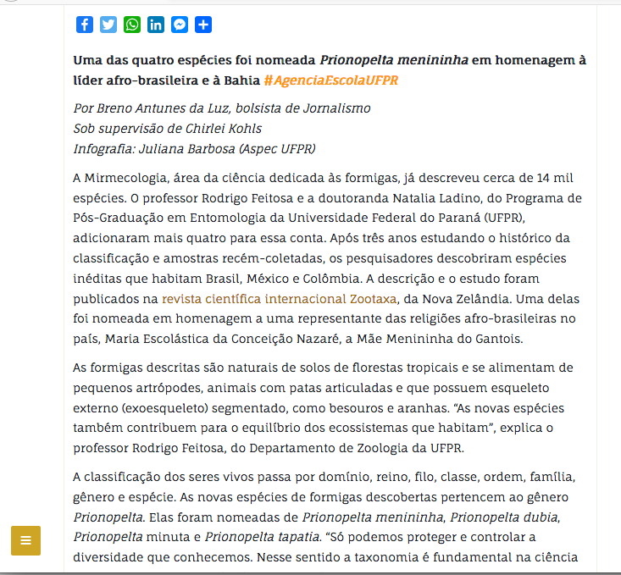
http://www.agenciacomunicacao.ufpr.br/site/?p=1971

Slide 6
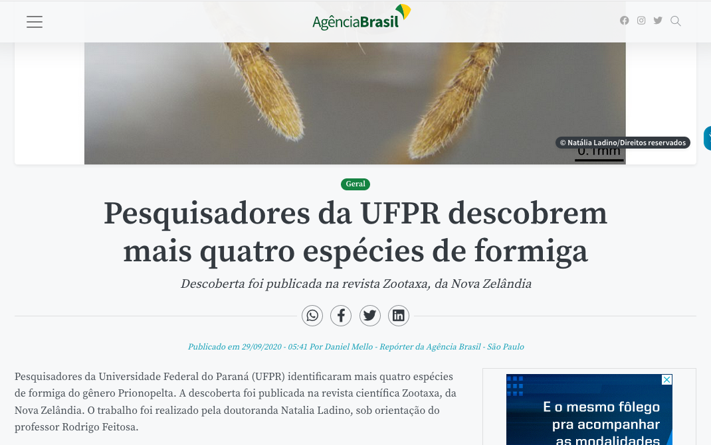
https://agenciabrasil.ebc.com.br/geral/noticia/2020-09/pesquisadores-da-ufpr-descobrem-mais-quatro-especies-de-formiga

Slide 7
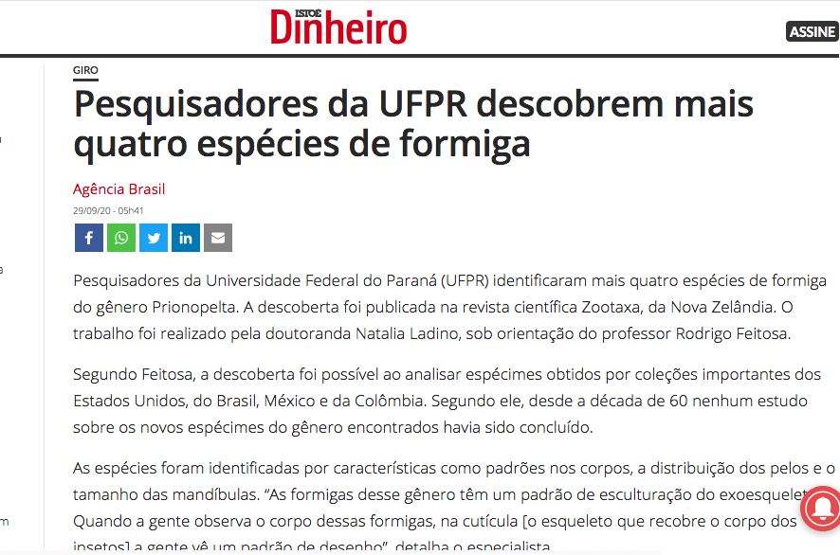
https://www.istoedinheiro.com.br/pesquisadores-da-ufpr-descobrem-mais-quatro-especies-de-formiga/

Slide 8
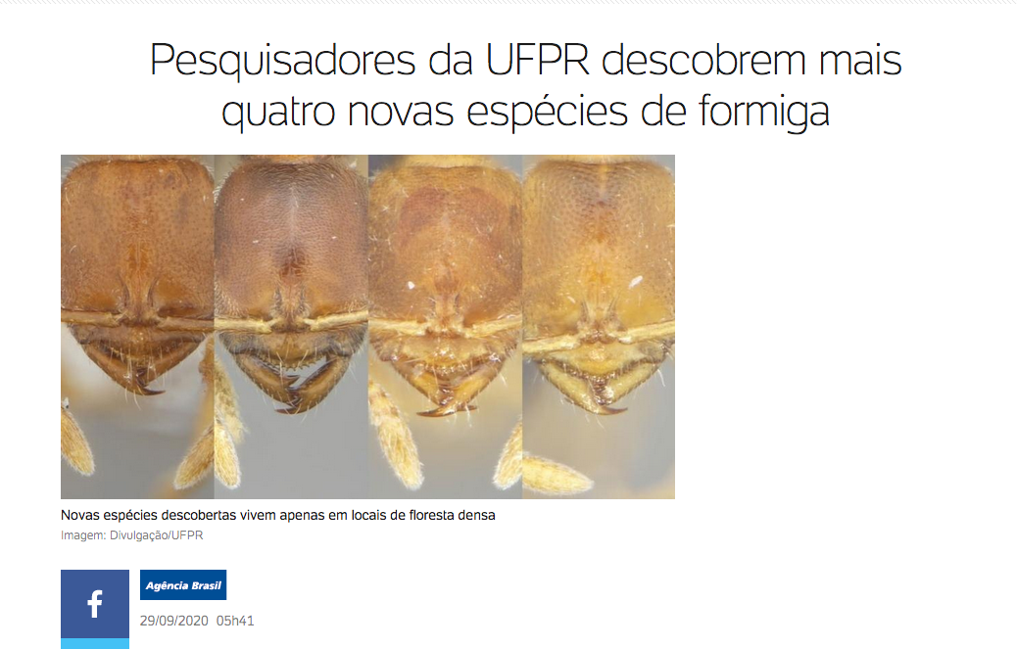
https://noticias.uol.com.br/ultimas-noticias/agencia-brasil/2020/09/29/pesquisadores-da-ufpr-descobrem-mais-quatro-especies-de-formiga.htm

Slide 9

Importância do press release para a divulgação da ciência

Slide 10
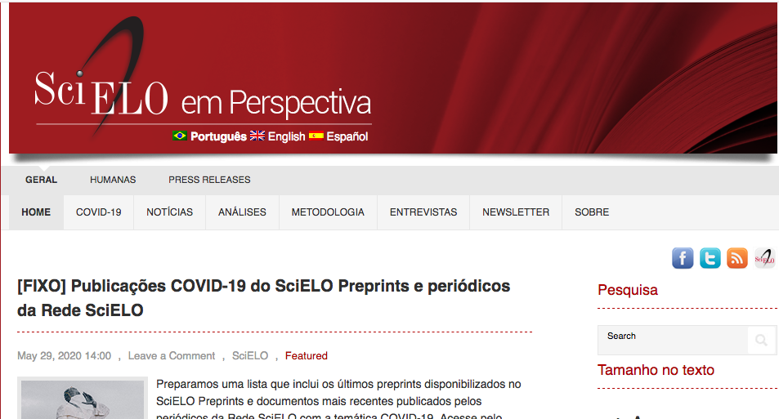

Slide 11
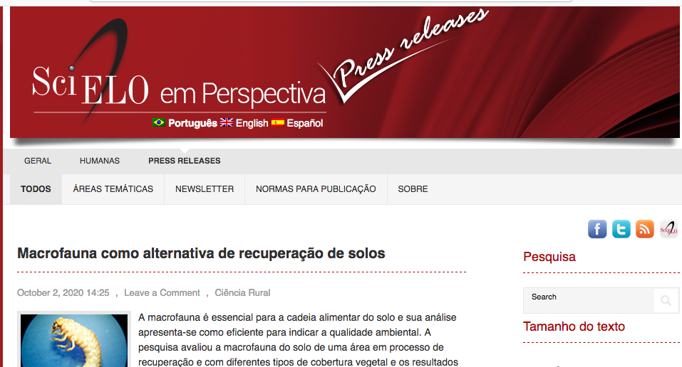

Slide 12
“O press release constitui-se em um instrumento fundamental de popularização da ciência, que contribui para o processo de comunicação científica ao expor o trabalho de pesquisa de modo simplificado para a sociedade, ao destacar um resultado específico, ao promover o trabalho de uma instituição ou de um departamento, ao salientar o suporte financeiro de um patrocinador ou agência de fomento, beneficiando, desta forma, a comunidade científica”.
Scielo em Perspectiva
https://humanas.blog.scielo.org/sobre/instrucoes-press-release/

Slide 13
Linguagem do release

Slide 14

A linguagem deve ser acessível e sem jargões, termos técnicos, abreviaturas e siglas. A elaboração do texto deve adequar o conteúdo ao leitor comum. O objetivo do press release é atrair leitores, para tanto precisa despertar interesse e não ser conclusivo.

Slide 15
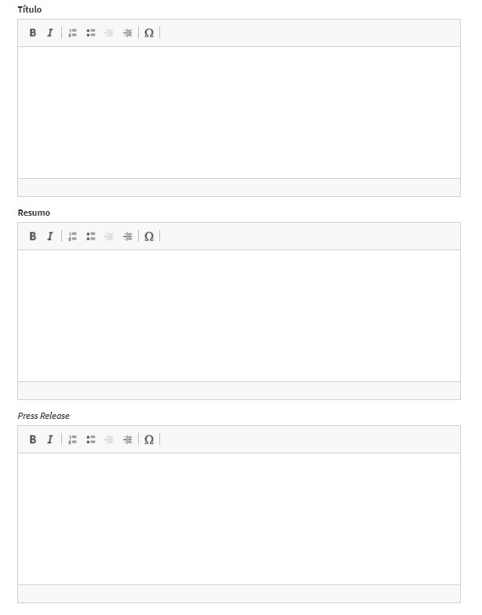

Não é uma reprodução do resumo da tese/dissertação!
Notes:
https://acervodigital.ufpr.br/handle/1884/39634

Slide 16
Por que precisa ser elaborado pelo pesquisador/a...

Slide 17
Título da sua tese/dissertação:
PPPG e linha de pesquisa:
Orientador/a:
1. O que lhe levou a escolher esse tema/objeto de pesquisa (não é o objetivo da sua pesquisa e sim quais foram as suas motivações, o que foi determinante para fazer o recorte de sua problemática)
2. Cite 3 obras/autores que foram fundamentais para a realização da sua pesquisa (podem ser livros, artigos, outras dissertações/teses etc)
3. Onde sua pesquisa foi realizada (no caso de laboratório e pesquisa de campo; em pesquisas documentais indicar o objeto analisado)

Slide 18
4. Qual a principal constatação, o principal resultado de sua pesquisa?
5. Aponte a principal contribuição da sua pesquisa para a área do conhecimento em que ela foi desenvolvida.
6. Qual você considera o diferencial ou principal inovação da sua pesquisa em relação a outros estudos já realizados sobre o mesmo tema/objeto?
7. Qual a principal contribuição da sua pesquisa para a sociedade de forma mais ampla?

Slide 19
Exemplos

Slide 20
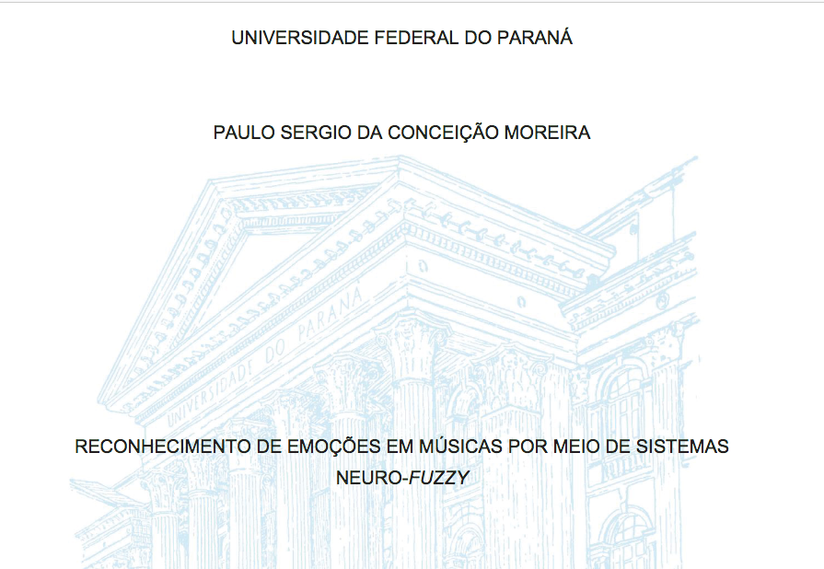

Slide 21
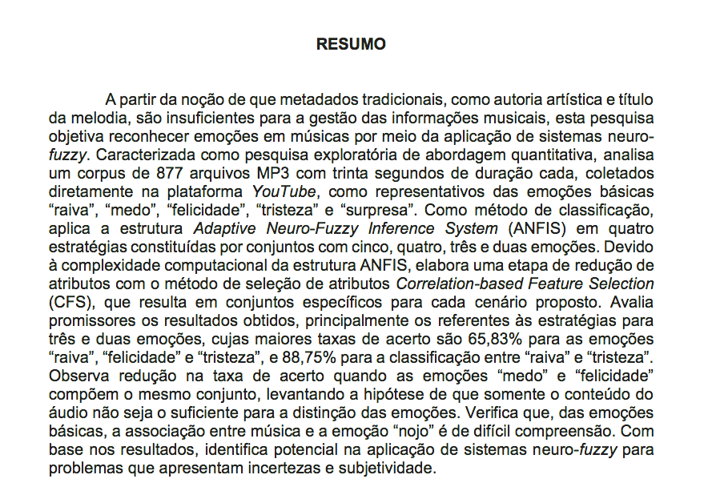

Slide 22
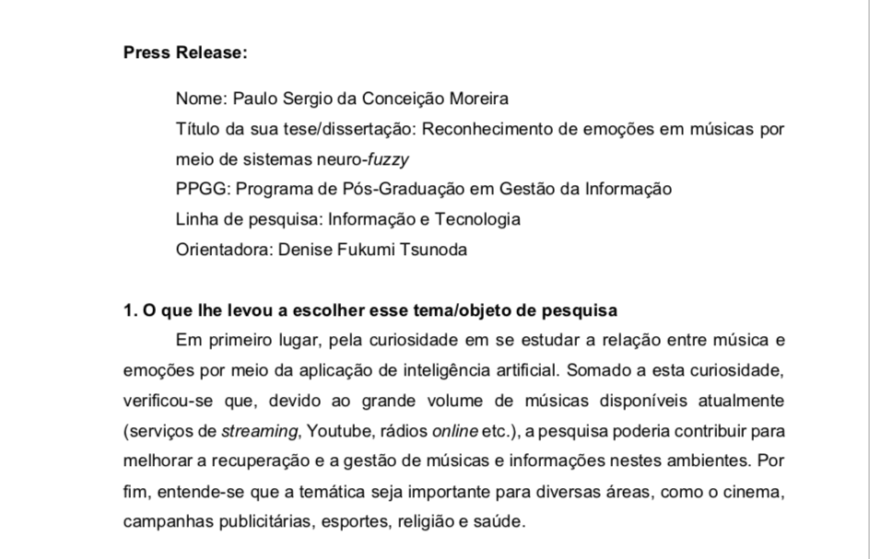

Slide 23
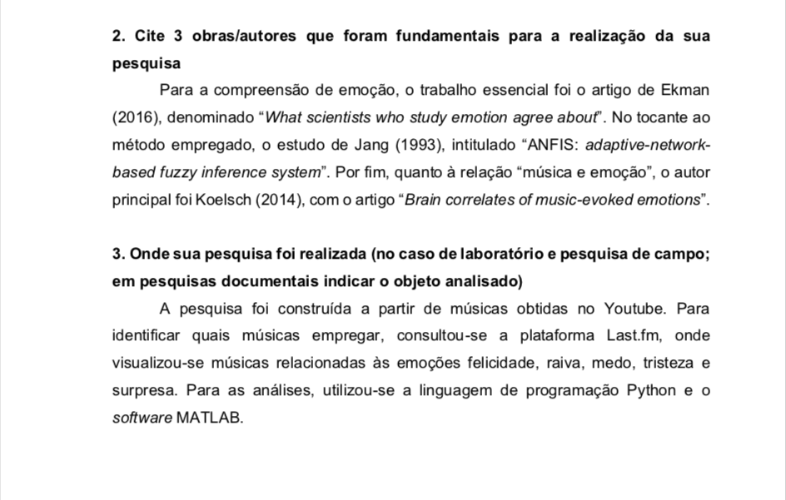

Slide 24
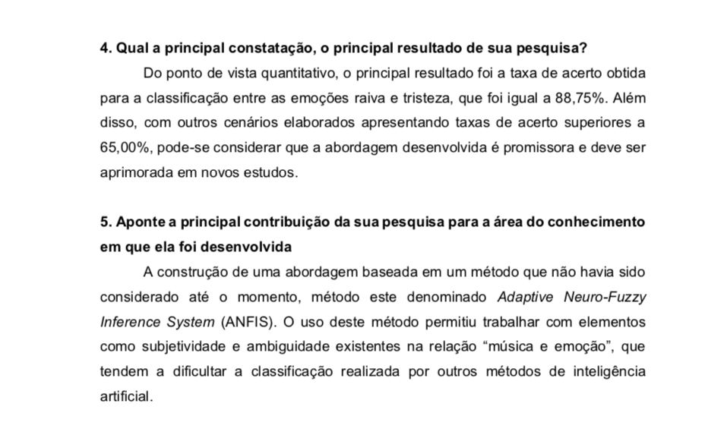

Slide 25
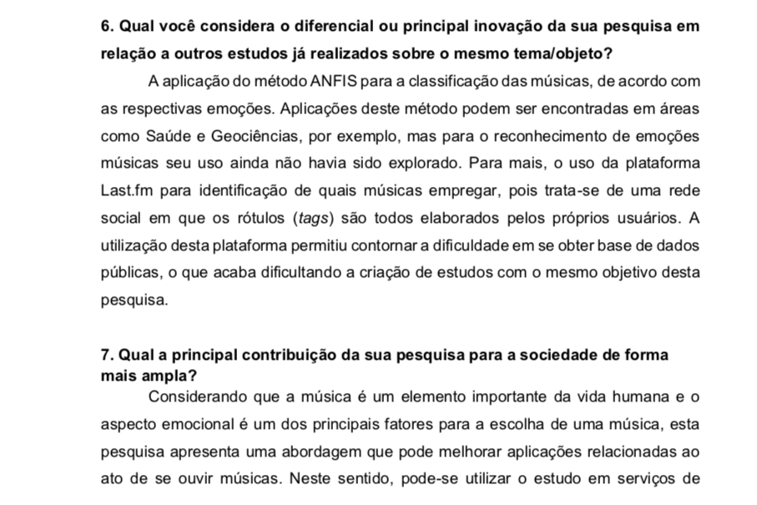

Slide 26
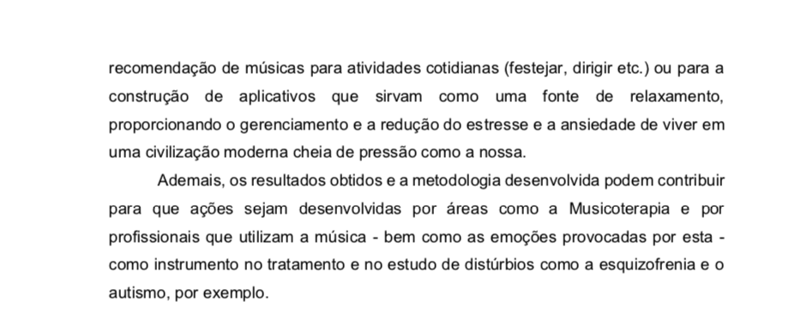

Slide 27


Slide 28
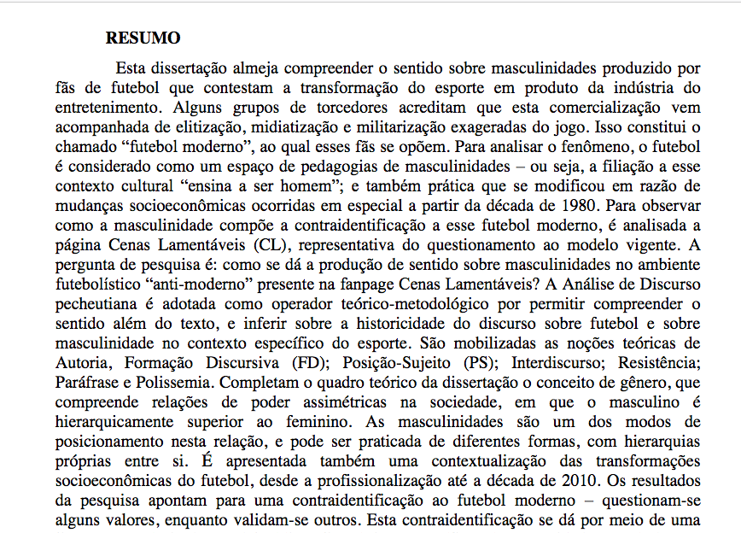

Slide 29
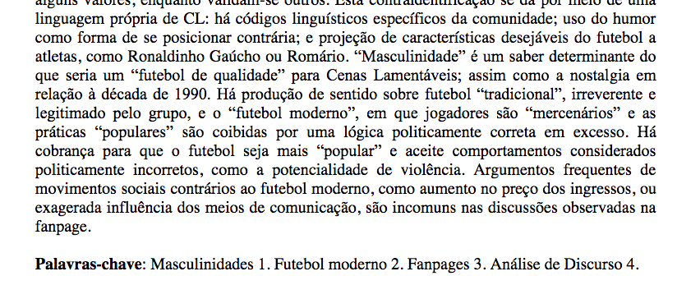

Slide 30
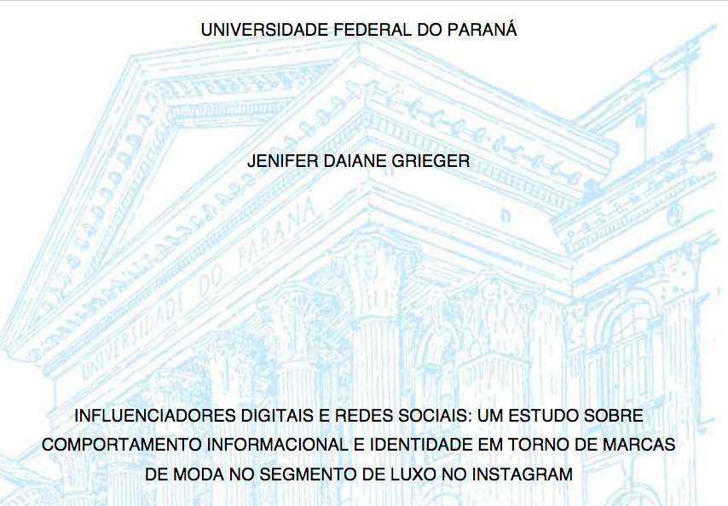

Slide 31
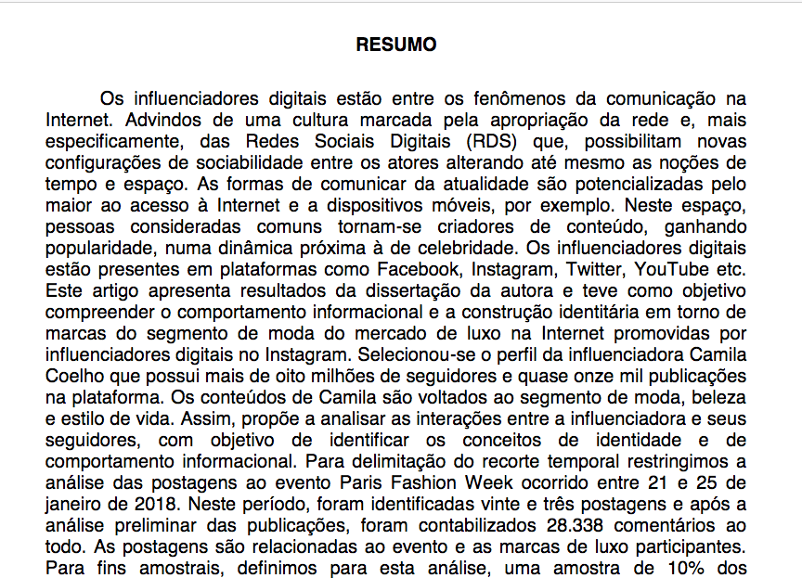

Slide 32
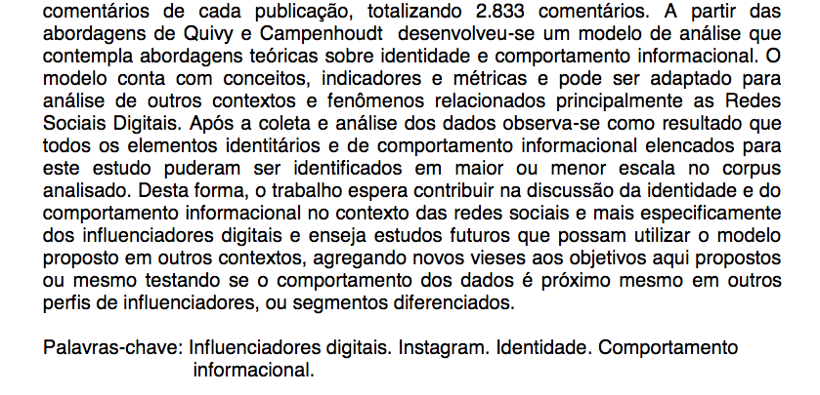

Slide 34


www.agenciacomunicacao.ufpr.br
@agenciaescolaufpr

Slide 35




